Slide 1


Présentation BV PROMO
Laurent BOURASSEAU

Slide 2

Création en 1989
Laurent BOURASSEAU – Jacques VIEULOUP
Spécialiste de l’objet publicitaire
Equipe dédiée au projet
Directeur Commercial | Laurent BOURASSEAU
Equipe commerciale | Mathieu TOURRETTE (chef de projet) Stéphane AUDUREAU-CAZAS Noémie DOGUET
Marketing | Charles ANGAUD
Année | 2009 | 2010 | 2011
CA en k€ | 7060 | 7020 | 8700
Bénéfice en K€ | 20 | 185 | 375
Effectifs | 22 | 21 | 21

Slide 3


















Références clients
Opération hors catalogue
Logistique intégrée : Gestion catalogues Grands comptes
Gestion de Boutique
Et bien d’autres….
Notes:
Séparer les 2 (gestion de boutique et opération hors catalogue)

Slide 4
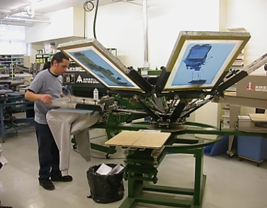
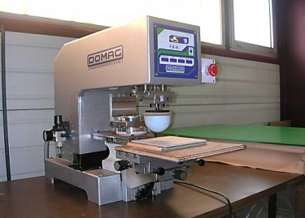

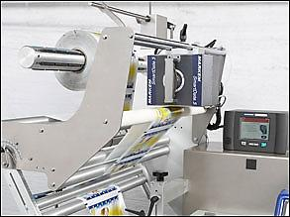
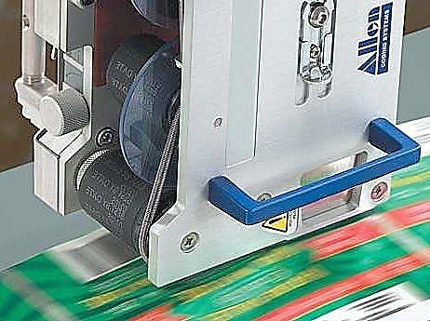
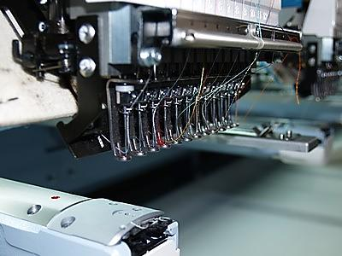
Atelier de marquage : Service et Réactivité
Tampographie
Gravure Laser
Marquage à chaud
Sérigraphie
Broderie
Transfert
Textile, bagagerie, objets souples
Objets rigides
Objet en métal, bois, verre
Textile, bagagerie, éponge, polaire
Textile, bagagerie, casquette
Cuir, maroquinerie
Notes:
Atelier de marquer seul

Slide 5

Pôle suivi de production
Pôle gestion des catalogues corporate
10 conseillers
10 ans d’expérience moyenne
3 assistantes commerciales
SERVICE CONSEIL COMMERCIAL
SERVICE ACHATS / ADV
SERVICE LOGISTIQUE
SERVICE FINANCIER
Pole contrôle, stockage, expédition
Pole comptabilité / gestion
Notes:
Faire apparaitre les services au fur et a mesure et les décomposer (voir notes)
SAP au milieu

Slide 6


Notre Certification
1ère entreprise du secteur à être certifiée QUALISERV
Audit structurel et organisationnel
Processus de référencement fournisseurs
Processus de contrôle qualité produit
Processus de stockage et logistique
Engagement via QUALISERV
Amélioration continue de nos services et de l’organisation
Notation de nos sous-traitants
Questionnaire de satisfaction – Formulaire de notation
auprès de nos clients

Slide 7



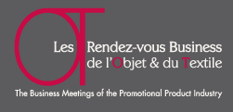





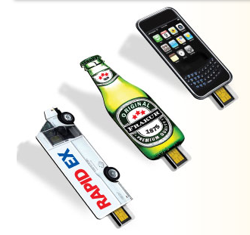



Innovation BV PROMO
Pour une communication percutante
Visite de différents salons
Présentation tendances
USB Mailing
Cube magique
Cire & Shine
Chaise quadri
Dépôt Brevet et marques BV PROMO
POKEN
PCOBV
MUSIC GIFT

Slide 8
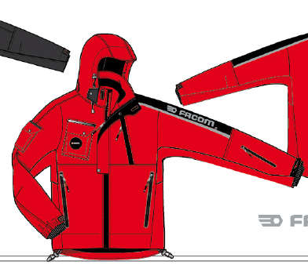
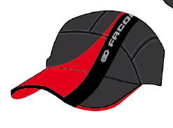

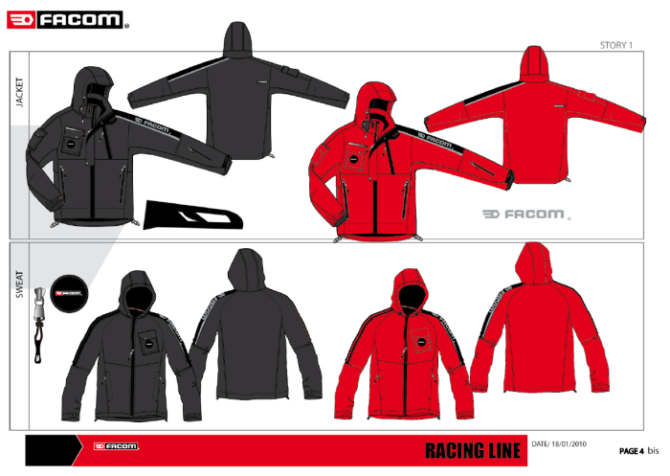



PAO
INFOGRAPHISTE
Travail Quotidien
STYLISTE
ZOOM
DESIGN PRODUIT
ZOOM
Publicité FACOM
Maquette Produit
Produit Fini

Slide 9









Introduction
Equipe dédiée au projet
Directeur Commercial | Laurent BOURASSEAU
Chef de Projet | Mathieu TOURRETTE
Equipe commerciale | Stéphane AUDUREAU-CAZAS Noémie DOGUET
Marketing | Charles ANGAUD
Année | 2008 | 2009 | 2010
CA en k€ | 7900 | 7060 | 7020
Bénéfice en K€ | 90 | 20 | 185
Effectifs | 25 | 22 | 21
2FPCO Fédération des professionnels de la communication par l’objet
SAP
QUALISERV label pour démarche qualité métier
Importation directe : Produits sur mesure
Innovation : Communication percutante
Atelier de marquage : Service et réactivité
Logistique intégrée : Gestion catalogues Grands comptes
A
F
V
O
E
R
C
L
I
E
N
T
S
C
H
I
Groupe BV
Jacques VIEULOUP –Laurent BOURASSEAU
Année : 1989
E
Q
U
I
P
E
R
S
F
F
B
V
P
R
O
M
O
E
GESTION
DE
BOUTIQUE
OPERATION SPOT
S

Slide 10
Développement Durable, RSE

Slide 11
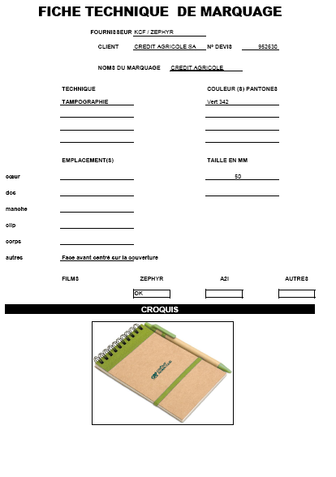
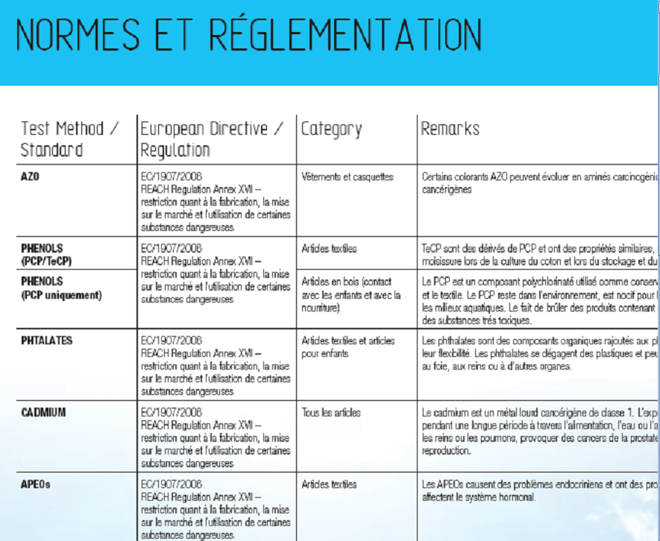
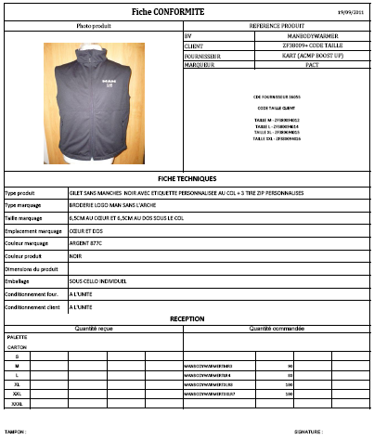


Fabrication – Approvisionnement Produits
STOCK IMPORTATEUR
Démarche
Documents
Méthodologie référencement fournisseur
Certification
Charte sociale et environnementale
Respects des normes produits
Livraison atelier de marquage
Contrôle Conformité et qualité
Opération marquage du produit
Création de fiche marquage
Réalisation BAT
Contrôle Conformité et Qualité entrepôts
Mise en stock physique et informatique

Slide 12
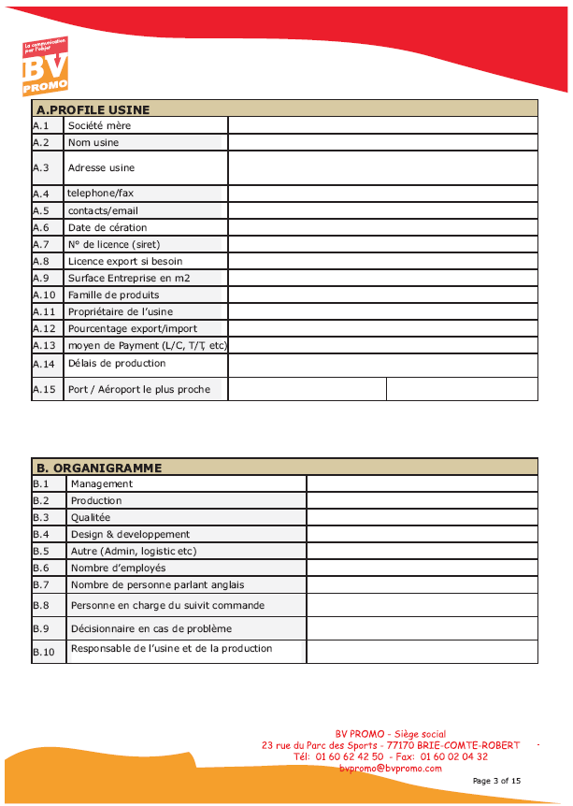



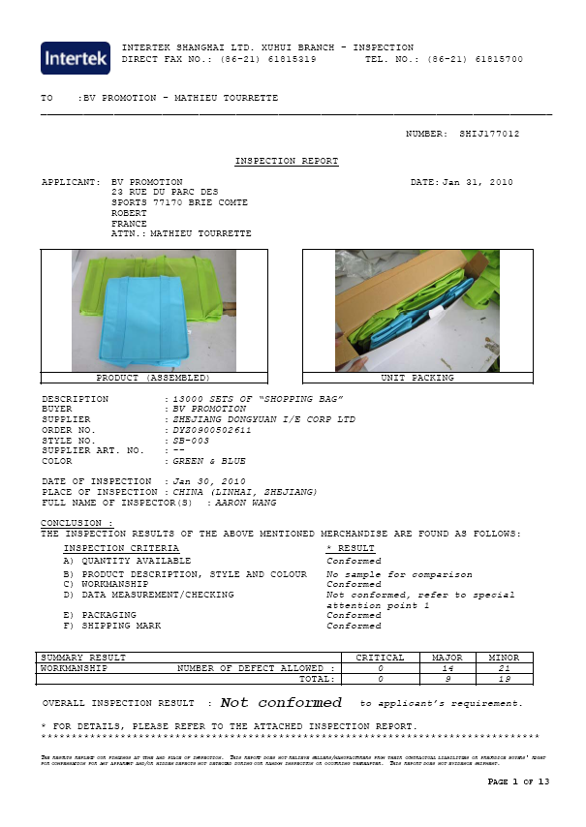
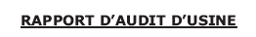
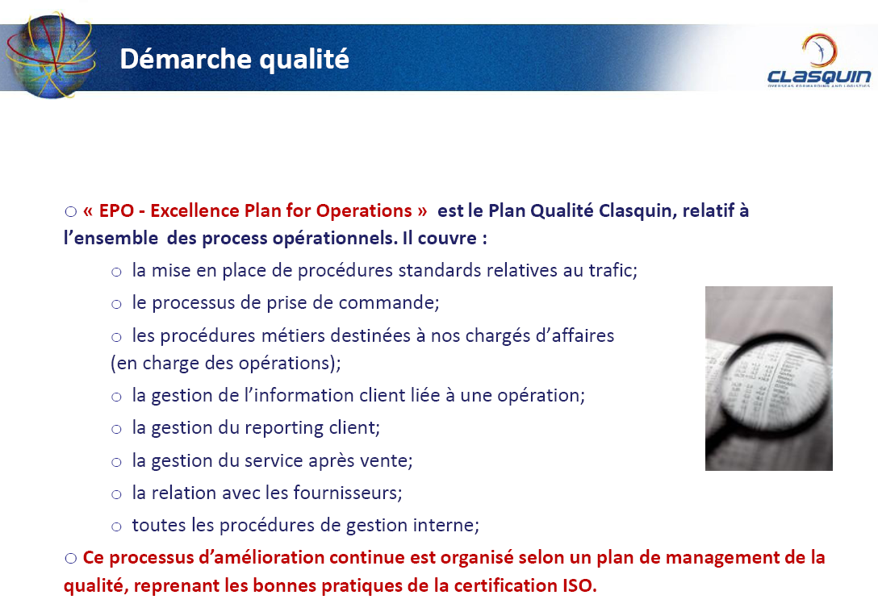
Fabrication – Approvisionnement Produits
IMPORTATION DIRECTE
Documents
Démarche
Méthodologie référencement usine
Certification
Charte environnementale et sociale
Test et contrôle Qualité Produit
DGCCRF
Test labo
BAT
Contrôle Qualité
Acheminement des produits via un transitaire
Contrôle Conformité et Qualité entrepôts
Mise en stock physique et informatique

Slide 13
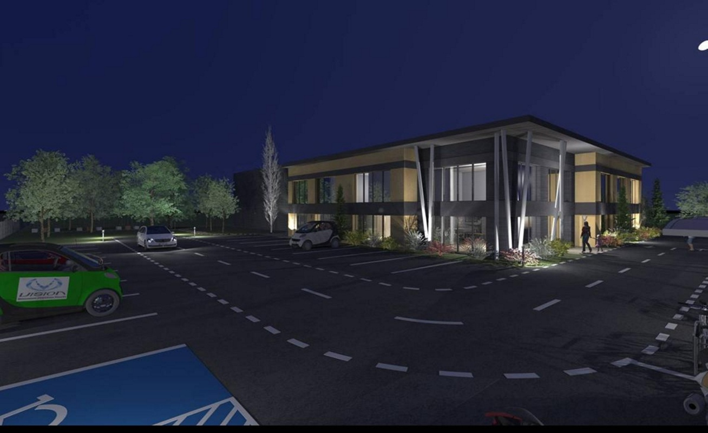

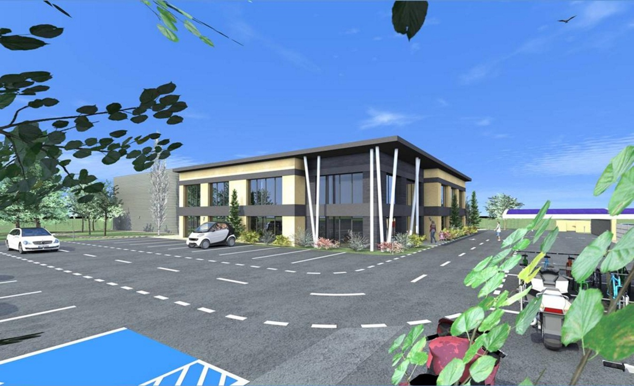

Nos Engagements
Engagement social auprès du personnel
Equité au niveau des salaires par service
Egalité des chances au niveau ethnique…
Respect des quotas pour l’intégration des personnes handicapées
Possibilité de télé travail
Faible turnover au sein du personnel
Engagement environnemental
Gestes quotidiens éco-citoyens
Flotte de voiture à faible émission CO2
Cotisation aux organismes récoltant la DEEE
Déménagement local Passivhauss

Slide 14
Catalogue
Mathieu TOURRETTE

Slide 15

Méthodologie
Définir le cahier des charges du catalogue
Définir la gamme de produit
Définir la charte graphique du site internet
Ressources
Web Designer
Intégrateur Web
Photographe
Service marketing

Slide 16
Retroplanning
Sélection gamme produit
7 jours
Création graphique
15 à 20 jours
Intégration graphique
20 à 30 jours
Mise en ligne
2 jours
Total : 60 Jours

Slide 17

Moyen Animation
Qui ?
Quoi?
2 commerciaux &
2 assistantes
Conseils
Recherche & propositions de produits
Etablissements de devis
Marketing / Infographie
Réalisation des maquettes
Animation « on-line » pour le site
ADV & Logistique
Saisie commande
Statistiques et reporting
SAV
Suivi de production
Gestion des stocks et expéditions

Slide 18


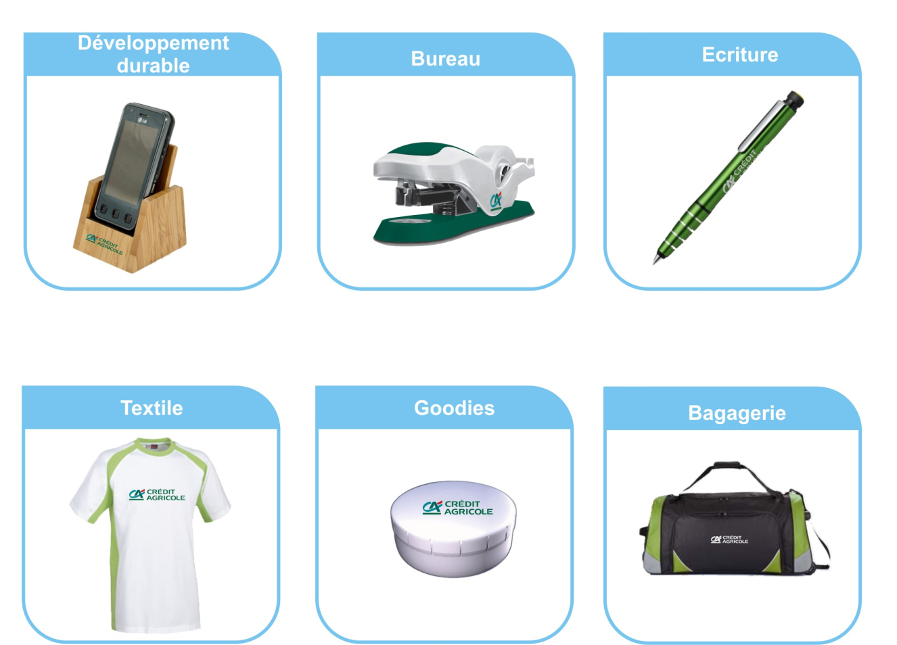
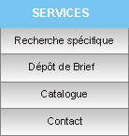
Gamme
Gamme large
100 produits
Gamme peu profonde

Slide 19

Gestion des commandes
Envoi commande via le Site Internet
ADV
commandes
Logistique
Préparation et
expédition
commande
Palette de statistiques précises

Slide 20
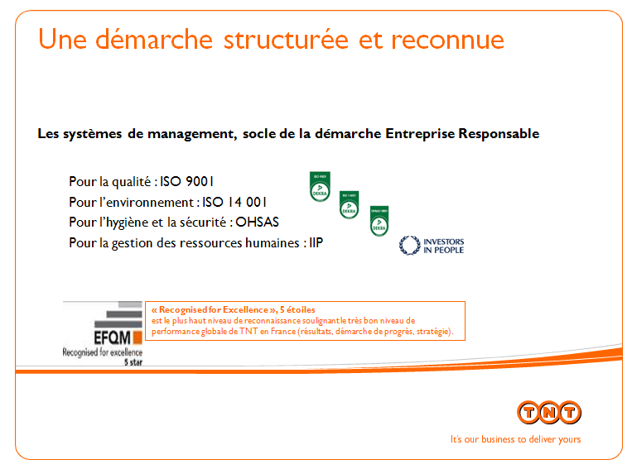


Approvisionnement Produits
Acheminement jusqu’au réseau Crédit Agricole
Selon Adresse et urgence de la commande
France métropolitaine + Belgique
TNT
Livraison 24h à 72h
DOM TOM
TNT / Colissimo
Livraison 2 à 12 jours
Région Parisienne Urgence
Coursier

Slide 21
Optimisation Rapport Coûts / Délais
Mathieu TOURETTE

Slide 22

Organisation Flux tendus
Dôme en résine
Stock tampon produits vierges
Mise en stock
Atelier
Livraison sous 2 à 5 jours
Livraison 7 / 10 jours
Transfert

Slide 23


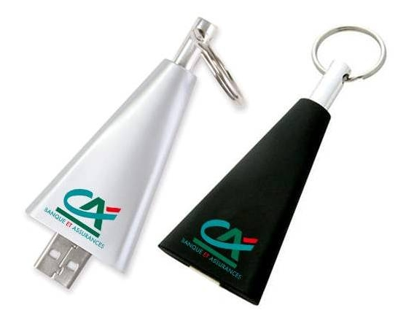

Organisation produits en fabrication
Ecriture
Sucrerie
Papeterie
Stock Tampon de produits marqués
24H/48H
Clés USB
5 -7 Jours / 3-4 semaines
Commande minimum 100 pièces

Slide 24
Stock de sécurité
Pourquoi constituer un stock de produits marqués ?
Rapidité de la livraison
Parer au minimum de production selon les gammes de produits
Economie d’échelle
Pas de rupture de stock
Facteurs écologiques
Ecriture
Sous quelles conditions ?
Sucrerie
Papeterie
Financières
Frais stockage
Frais logistique
Frais financier
(financement du stock par BV PROMO)
Engagement
Reprise de stock en fin de contrat

Slide 25
Synthèse
Critères de décision | Stock produits marqués | Stock produits vierges | Flux tendu
Délai livraison | 24 -48h | 5 jours | 15 jours
Caisse régionale ou filiale volume de consommation important | RECOMMANDÉ | Possible | Possible
Caisse régionale volume de consommation faible | Possible | RECOMMANDÉ | Possible
Minimum commande (Quantité) | Aucun | Aucun sauf écriture, sucrerie, papeterie | Aucun sauf écriture, sucrerie, papeterie
Rupture de stock | Pas de rupture | Pas de rupture | Risque
Bilan carbone | Bon | Moyen | Mauvais
Reprise de stock | Oui | Non | Non
CRITERE PRIX

Slide 26


Produits hors catalogue
Produits tiers
Envoi de la Fiche produit
Réception et mise en stock
Frais de stockage
Mise en ligne

Slide 27
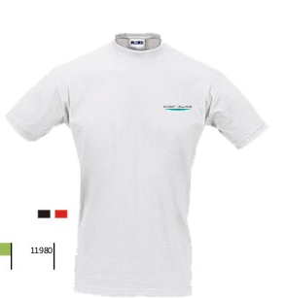

Modèle économique
Prix des produits - La grille inclut :
Le prix du produit vierge
Le marquage
Les frais techniques
Frais supplémentaires
Frais de port
Au poids ou au forfait
Frais de dossier
Commande <60€, frais de 12€

Slide 28
Modèle économique
Structure des Prix
Prix incluent les frais de stockage
Produits provenant d’un tiers, coût 15% prix de vente
Frais administratifs
Logistique
Structure frais de Transport
Coût du transport au poids ou au forfait
Commandes urgentes : Forfait 100€ par coursier en Ile-de-France
DOM TOM et international
Module de frais transport sur site
CA | Remise
500 K€ | 1%
1M€ | 1,5%
2M€ | 2%
>2M€ | 2,5%
Proposition commerciale : RFA

Slide 29
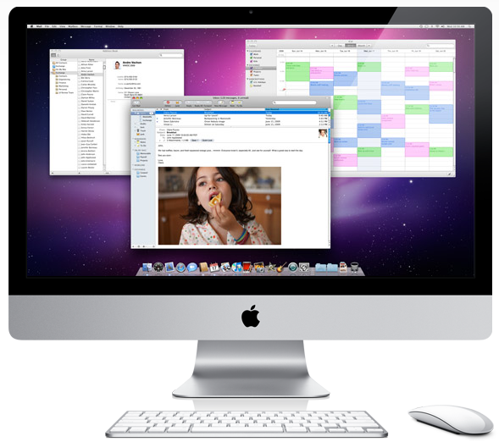
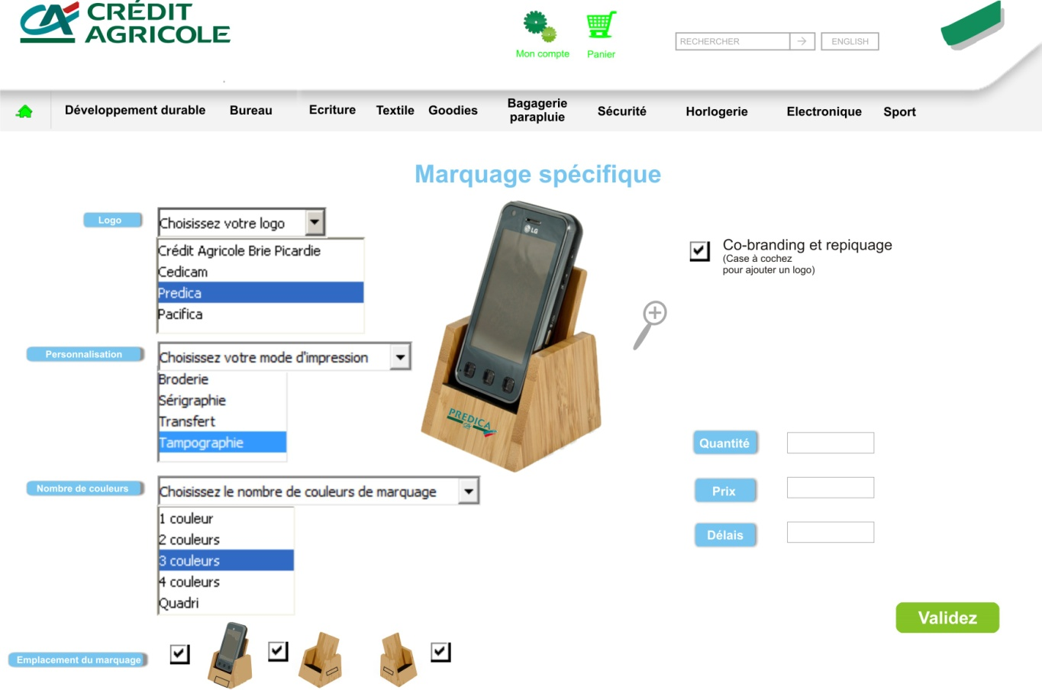
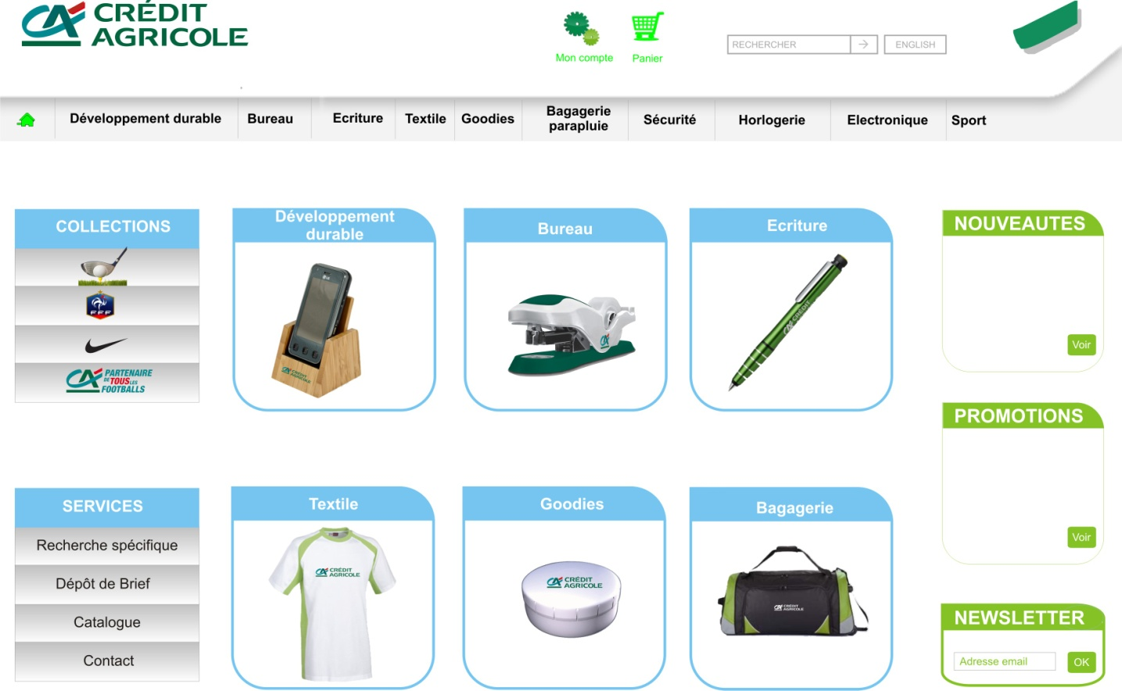
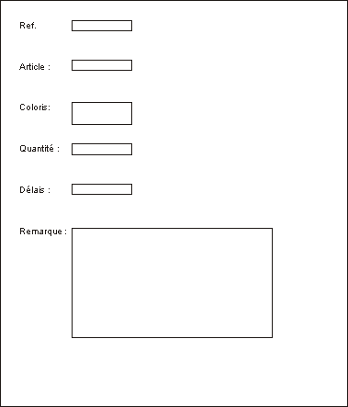
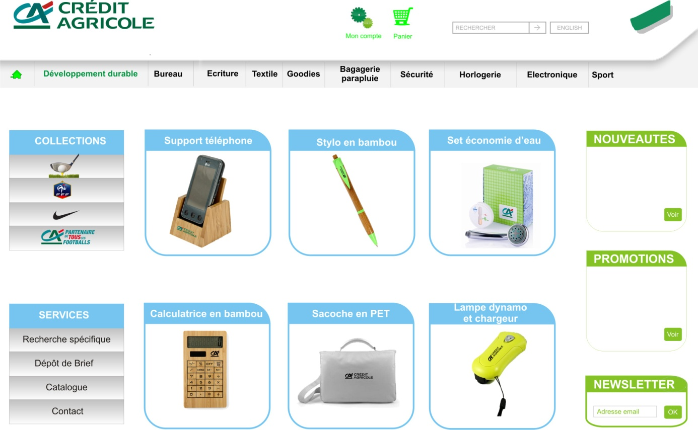
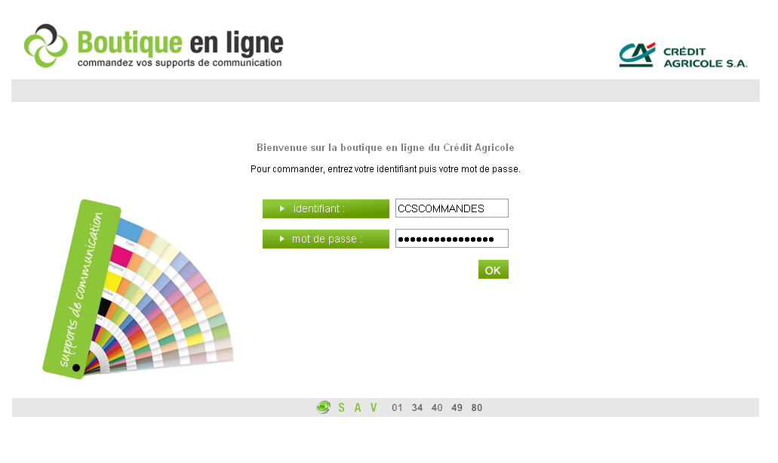

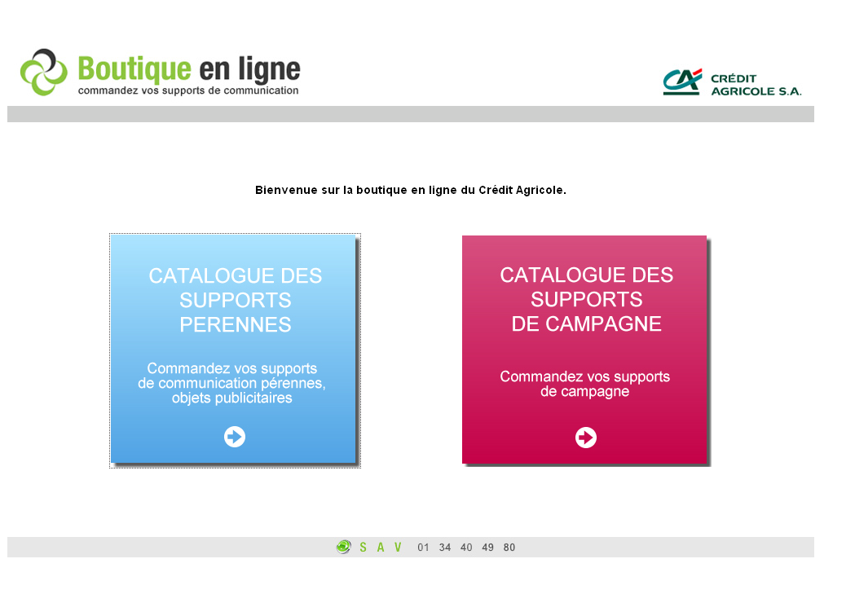
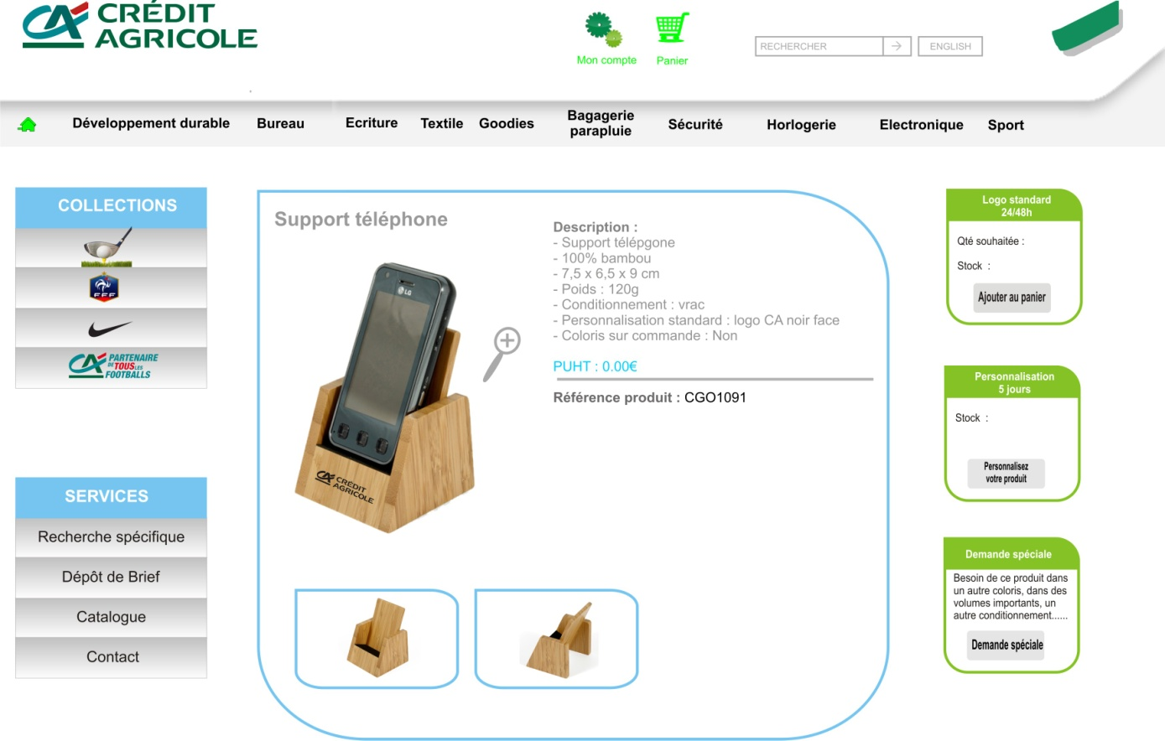
Outils Animation
Site Web
Accès
Page d’accueil
Rubrique
Détail Article
Marquage spécifique
Demande spécifique

Slide 30
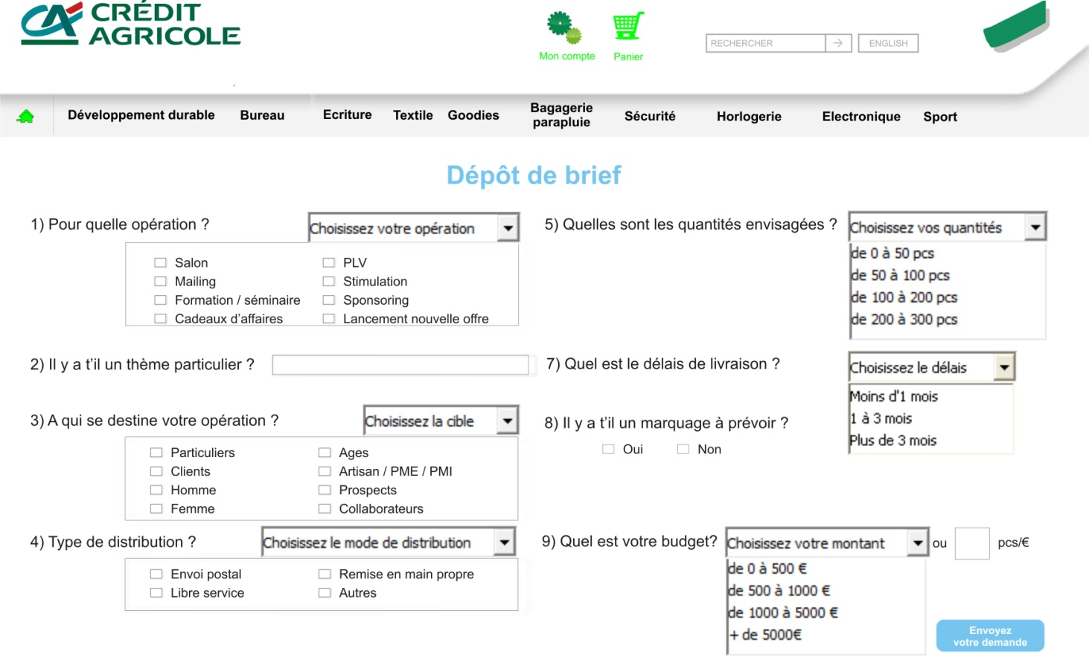
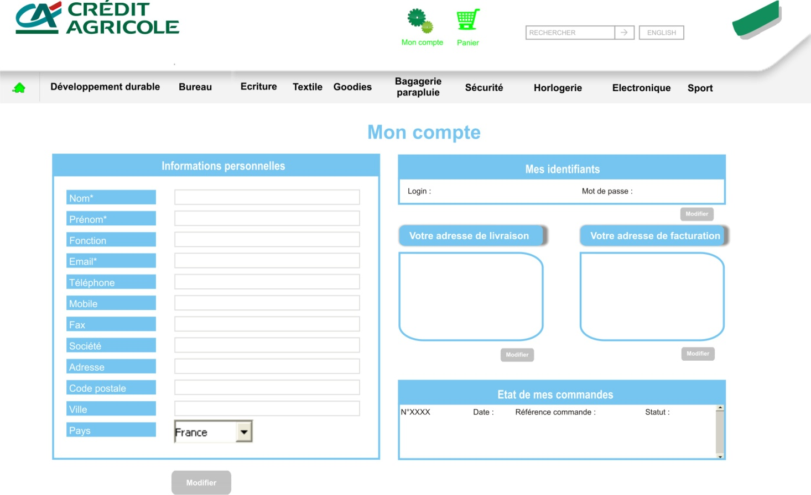
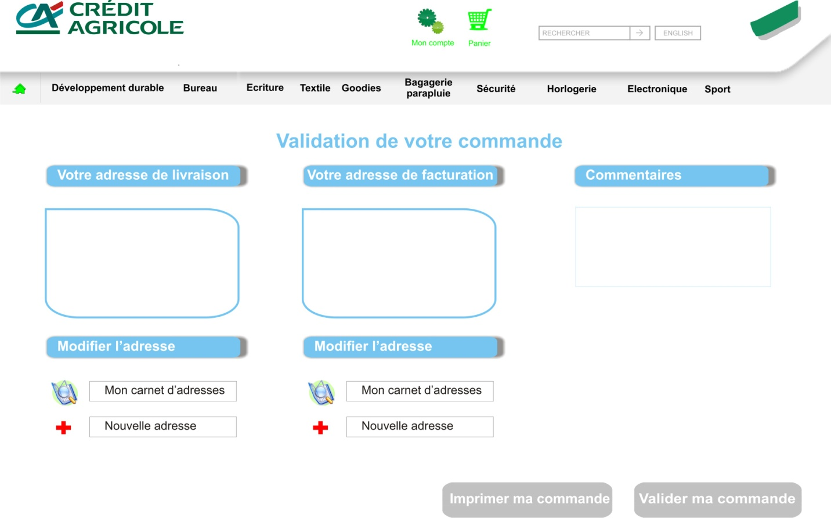
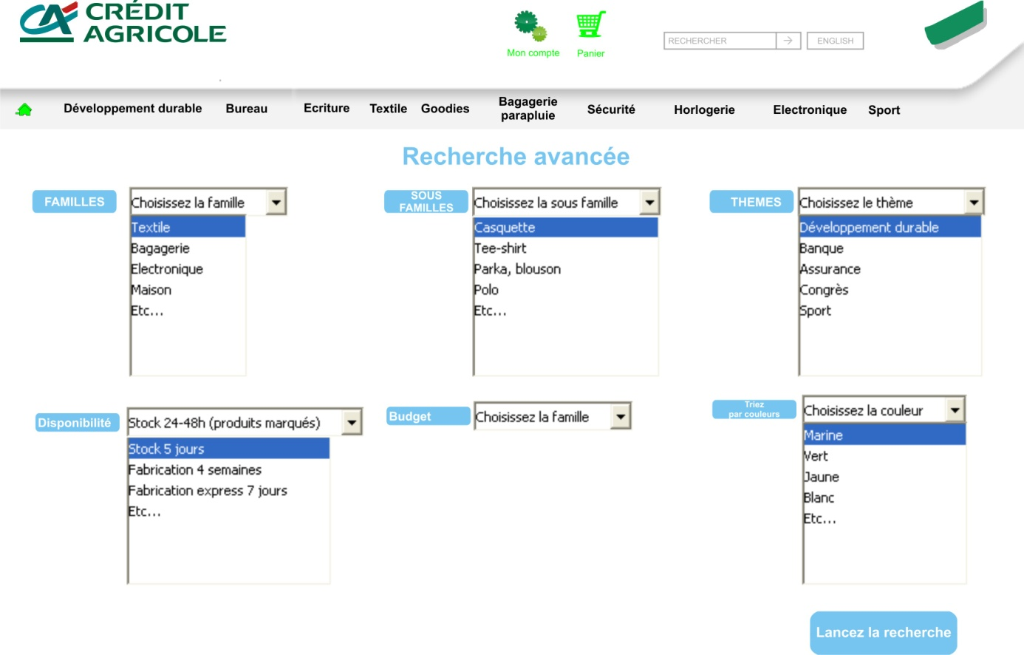
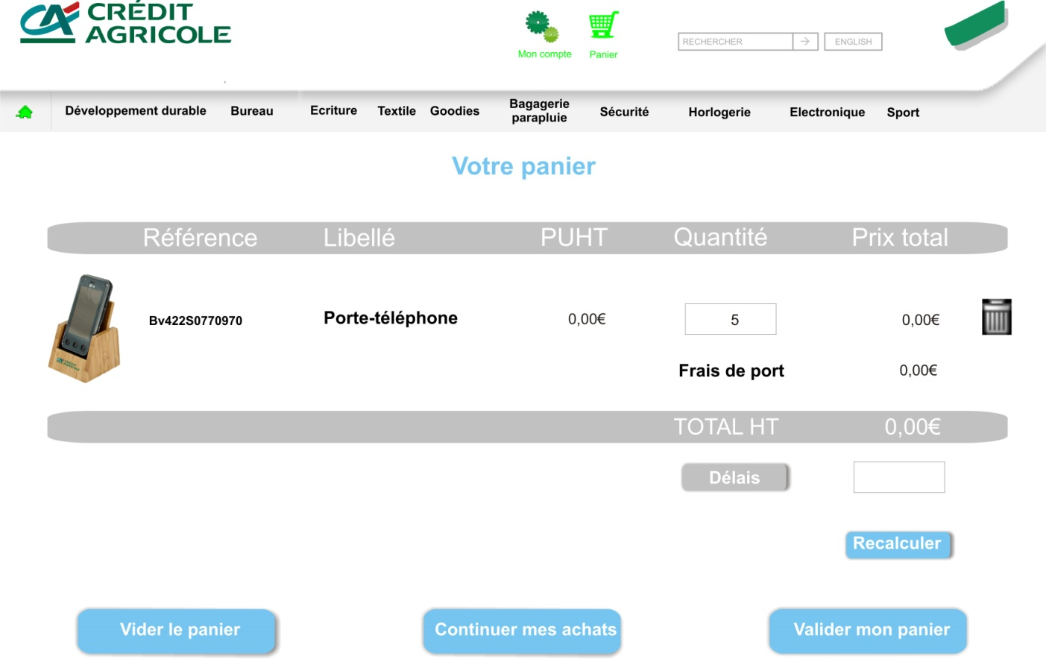
Outils Animation
Site Web
Panier
Validation de commande
Recherche avancée
Dépôt de brief
Mon compte

Slide 31
Préconisations
Communication interne indispensable
Seuil d’alerte
Présentation état des consommations du catalogue existant
Respect du conditionnement
Livraison hebdomadaire
Enquête de satisfaction
Qualité-Délai
Statistiques SAP

Slide 32
Merci de votre attention

